Slide 1
A1.1 Klett Maximal interaktiv
1 MEIN PROFIl

Slide 2
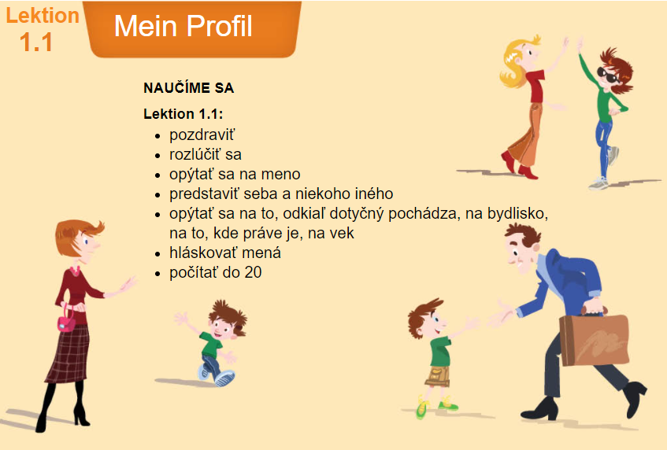
ABECEDU - prehlásky

Slide 3


Das deutsche Alphabet
OPAKOVANIE vypočujte si pieseň k abecede a prečítajte ju spolu nahlas s odposluchom
A a B b C c D d E e F f G g H h
I i J j K k L l M m N n O o P p
[jot]
Q q R r S s T t Uu V v W w
[ku] [fau]
X x Y y Z z
[cet]
Ä ä Ö ö Ü ü ß
[e] [e] [i] [es-cet]

Slide 4
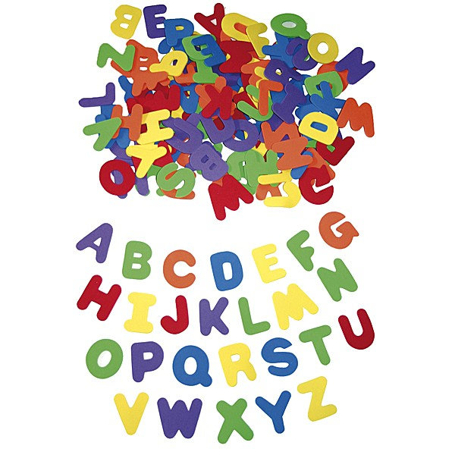
Die Aussprache- výslovnosť
Vlepte si výslovnosť prehlások
Samohlásky: a, e, i, o, u
ie [í] sieben
Dvojhlásky:
au [au] Donau
äu, eu [oj] neu, Läufer
ai, ei [aj] drei, Mai
Prehlásky:
ä [e, é] (otvorené) älter, spät
ö [e] (s výrazným zaokrúhlením úst) können
ü [y] (s výrazným zaokrúhlením pier) üben, müssen
z í b e n
D o n au
n oj
L oj f e r
d r aj
M aj
e lter
Š p é t
k_nen

Slide 5

Spoluhlásky:
s [z] lesen
z [c] zehn
v [f] Vater
ß [s]grüßen
h v slove väčšinou nečítame
ak máme na konci slova –en, tak e nečítame
Zložené spoluhlásky:
sch [š] Tasche
pf
sp [šp] spät
st [št] stehen
qu [kv] Quadrat
tsch [č] Tschüs
ck [k] packen
lézen
Taše
cén
Fáter
špét
štéen
grusen
kvadrát
čus
paken

Slide 6
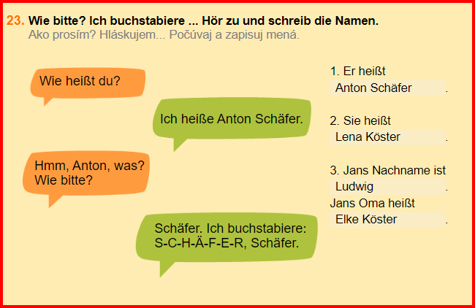
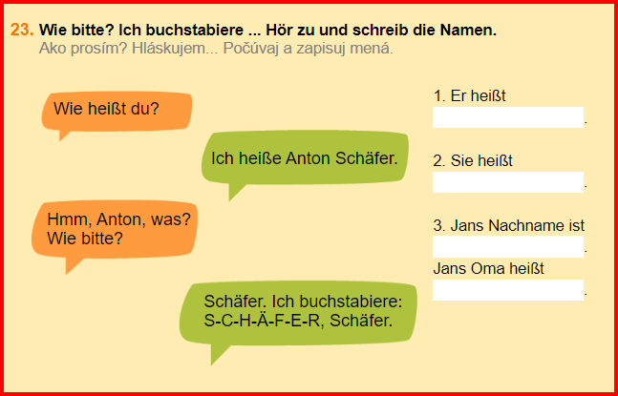
Učebnica str. 22/23
Počúvaj a píš si mená do zošita, vypočuj si nahrávku 2-krát.
Na záver si odkontrolujte správnosť vašich výsledkov s tabuľou.

Slide 7



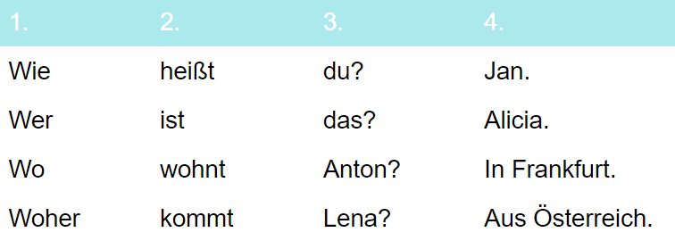
Ako sa voláš ty? Ján.
Kto je to? Alica.
Kde býva Anton? Vo Frankfurte?
Odkiaľ pochádza Lena? Z Rakúska.

Slide 8

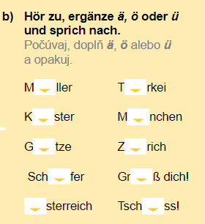
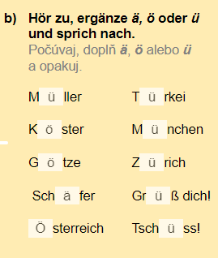
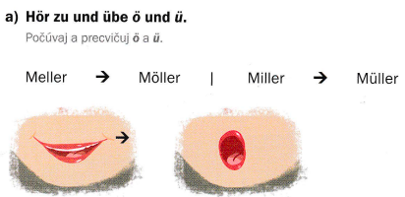
Učebnica str. 22/25
Hlásky si zapisuj do zošita

Slide 9
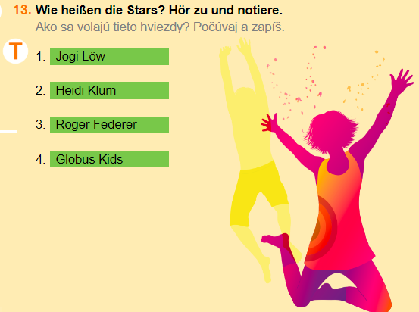
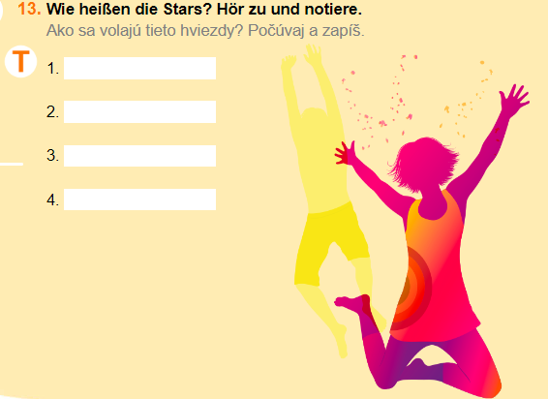
PZ str. 12/ 13 Vypracuj sám.
Vypočuj si nahrávku a zapíš mená.
Po doplnení skontroluj si s tabuľou správnosť.

Slide 10
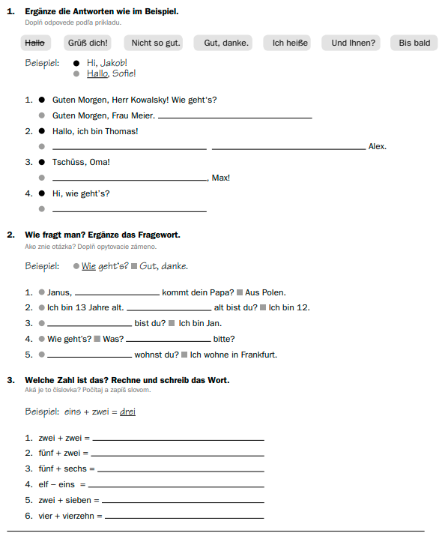
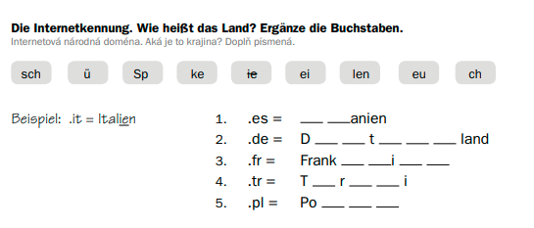
Domáca úloha

